Slide 1

PROYECTO Elegant Cut
Jorge Nicolás Echeverry Calvo
Edwar Stick Guevara Luis
Luz Marina Franco
Luis Angel Leal Molina

Slide 2


Planteamiento del Problema
En muchas barberías las citas o los agendamientos de turnos se manejan de manera verbal, esto que conlleva a que algunas veces las mismas están saturadas de pedidos, y gestionar todas estas personas de manera verbal sin un registro previo es completamente complicado y casi imposible.

Slide 3

Objetivos generales
Implementación de un sistema de información que mejore la
calidad del servicio de la barbería “Dany Betancourt”, en la
atención al cliente, manejo de horarios y manejo de servicios
que presta la misma, con la finalidad de aumentar la eficiencia
operativa, reducir errores manuales y brindar una experiencia
más ágil y satisfactoria a los usuarios.

Slide 4
Automatizar el proceso de agendamiento de citas para mejorar la eficiencia en la programación de servicios y reducir tiempos de espera.
Facilitar a los barberos/estilistas la organización de sus horarios laborales mediante una interfaz amigable y accesible.
Objetivos Específicos
Integrar una herramienta de inventario que permita una gestión eficiente de productos de belleza y estilización disponibles para la venta o reserva.
Incorporar encuestas de satisfacción para recoger la percepción de los clientes sobre el servicio recibido y así fomentar la mejora continua.
Optimizar la atención al cliente mediante un sistema que permita visualizar disponibilidad, seleccionar profesionales y gestionar reservas de forma autónoma.

Slide 5
Gestión de citas:Elegant Cut visualizar y seleccionar horarios específicos para ser atendidos, mejorando así la organización del servicio. A través de este módulo, los usuarios podrán agendar su cita de forma anticipada, eligiendo el día, la hora y el tipo de servicio requerido.
Módulos
Login:Es la puerta de entrada segura al sistema de gestión de Elegant Cut. Permite autenticar a los usuarios registrados mediante credenciales (usuario y contraseña) y garantiza que cada perfil acceda únicamente a las funciones que le corresponden según su rol.

Slide 6
Administración: Elegant Cut controla todos los aspectos del sistema, asegurando un funcionamiento eficiente y personalizado de la barbería.
Módulos
Configuración: Hay creación y edición de servicios como cortes clásicos, degradado, barba, cejas, afeitado, etc. También así mismo como asignación de precio y barberos disponibles para servicio.

Slide 7
Elegant Cut, es un sistema de información que optimiza el servicio que presta una barbería; ya que se está implementando un orden en el asignamiento de turnos de los clientes, hay una mejoría en el tiempo para solicitar turno (gestión eficiente de tiempo), ya que el sistema va a tener una sesión donde el cliente podrá solicitar su turno, barbero o estilista y horario;
Justificación

Slide 8
También ayuda a organizar la agenda diaria de
los barberos, evitando sobrecargo de trabajos e
insatisfacciones en el servicio por parte de los
clientes; y además se genera un mejor servicio
en la atención al cliente.
Justificación

Slide 9
Y esto generaría una mejor reseña de la barbería (ya que el sistema de información tendrá un apartado de reseñas), y así todos van a querer solicitar un servicio en “Elegant Cut”, y así habrá un mayor crecimiento en las ganancias de la barbería.
Justificación

Slide 10
Para la realización de este sistema de información, contamos con lenguajes de programación, herramientas web (para el desarrollo del mismo), un equipo de 4 programadores disponibilidad de tiempo y el aval por parte de la barbería, para poder realizar el mismo; por ende si se puede llevar a cabo este sistema de información.
Justificación

Slide 11

Delimitación y alcance
El sistema de información se desarrollará para la empresa llamada ´Dany Betancourt’, ubicada en Alfonso López, en la localidad de Usme, siendo esta una barbería y peluquería muy reconocida y recomendada por las personas del sector.
.
El proyecto está planeado en ser desarrollado en un plazo estimado de 18 meses.
Las áreas que se apoyaran con el sistema de información serán tres, el área de ventas e inventario,gestión de citas y turnos, el área de atención con el cliente, no se apoyarán áreas de análisis y reportes.

Slide 12
Delimitación y alcance
Gestión de horarios y agenda de los barberos/estilistas Se implementará un software que permitirá a los usuarios: Visualizar la disponibilidad de los barberos o estilistas de su preferencia. Agendar turnos de manera fácil y rápida. A su vez, los barberos/estilistas podrán: Editar sus horarios de disponibilidad. Gestionar los turnos programados.
.
Gestión de inventario y productos La empresa contará con un módulo que le permitirá: Visualizar y editar el inventario de productos de belleza y estilización que ofrece. Por su parte, los clientes podrán: Consultar los productos disponibles. Realizar compras o apartar productos para recogerlos en la sede de la barbería.

Slide 13
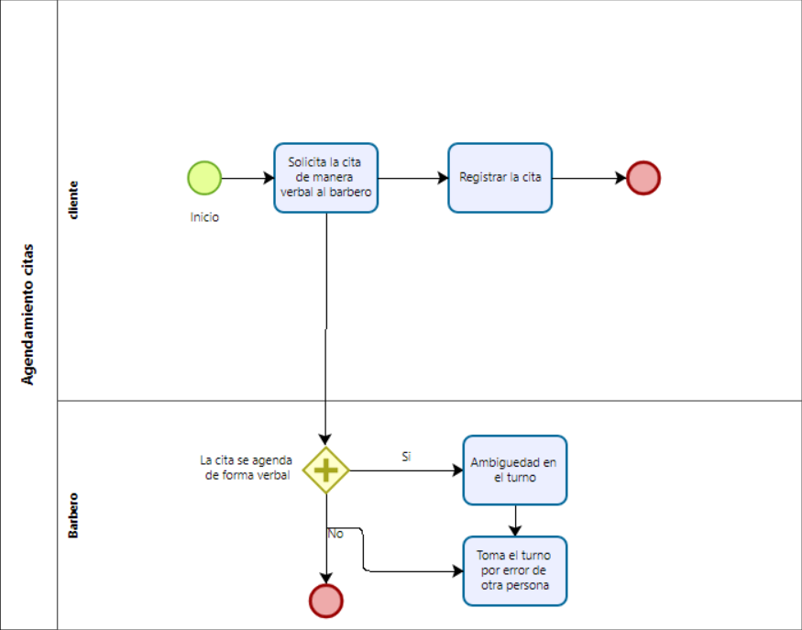
BPMN de la situación actual del proyecto
.

Slide 14
Requisitos funcionales
.
Gestión de clientes. El sistema debe permitir registrar los datos básicos de los clientes como (nombre,teléfono, etc).
Registro de citas:El sistema debe permitir el registro de citas de los usuarios.
consulta de disponibilidad: El sistema debe mostrar los horarios disponibles de atención para evitar saturamiento.
Notificaciones: El sistema debe enviar recordatorios de citas por correo electrónico o por otra vía.
Acceso por roles: El sistema debe ofrecer distintos accesos para los empleados, administradores y peluqueros y obvio usuarios.

Slide 15
Requisitos funcionales
.
Inicio de sesión: El sistema debe permitir iniciar sesión con credenciales válidas.
Historial de citas: El sistema debe almacenar un historial de citas anteriores por cliente.
Cancelación de citas: El cliente o el empleado debe poder cancelar o reagendar citas con anticipación.
Dashboard: El administrador debe ver un resumen de citas diarias y disponibilidad.
Búsqueda de clientes/citas: El sistema debe permitir buscar citas por nombre, fecha u horario.

Slide 16
Requisitos no funcionales
.
Disponibilidad: El sistema debe estar disponible al menos el 95% del tiempo laboral.
Seguridad: El sistema debe proteger los datos personales mediante autenticación y encriptación.
Usabilidad: La interfaz debe ser fácil de usar para personas sin conocimientos técnicos.
Rendimiento: Las consultas de citas no deben tardar más de 2 segundos.
Compatibilidad: El sistema debe funcionar correctamente en navegadores modernos (Chrome, Firefox, Edge).

Slide 17
Requisitos no funcionales
.
Portabilidad: El sistema debe poder ser instalado en diferentes equipos o servidores sin complejidad.
Mantenibilidad: El código debe estar documentado y permitir mantenimiento sencillo.
Escalabilidad: El sistema debe permitir agregar nuevos servicios o funcionalidades en el futuro.
Respaldo: El sistema debe realizar copias de seguridad periódicas de la base de datos.
Internacionalización: (opcional) El sistema debe permitir configurar el idioma si se requiere más adelante.

Slide 18

Gracias por su atención!

